Slide 1

Le sens de la souffrance dans la théologie biblique
The meaning of suffering in biblical theology

Slide 2
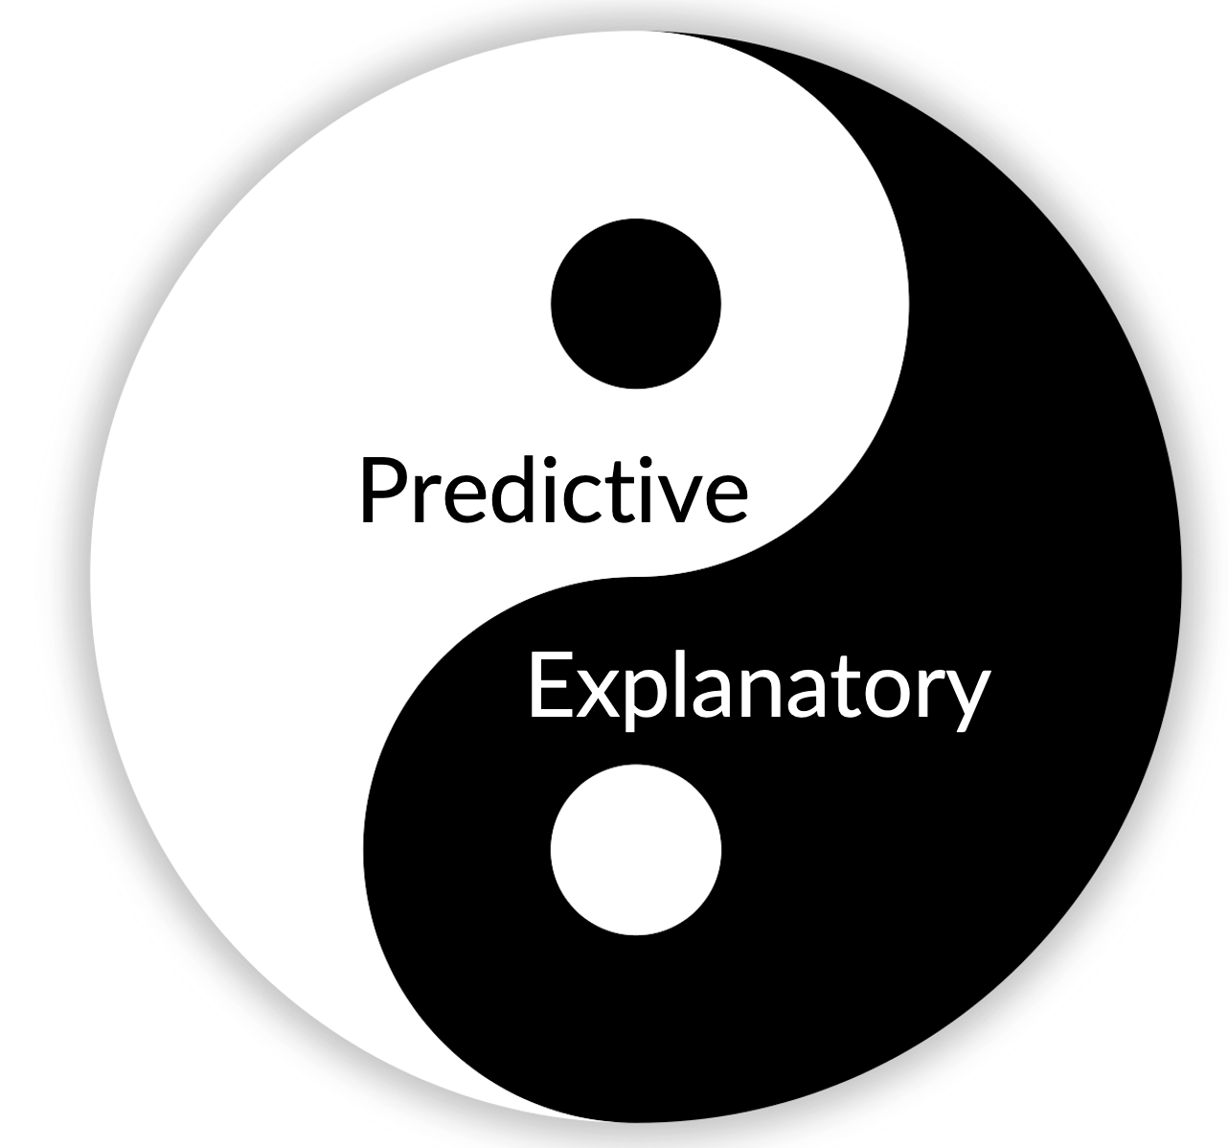
Modèle Explicatif
Explanatory Model

Slide 3
Pauline Theology
Suffering is inevitable
Suffering unites us with Christ
Suffering produces transformation
Suffering serves the Church and advances the gospel
Suffering shapes faithful leaders
SUFFERING PREPARES US FOR ETERNAL GLORY
La souffrance inevitable
La Souffrance nous unit à Christ
La souffrance produit la transformation
La souffrance sert l’église et
fait avancer l’évangile
La souffrance façonne les leaders fidèles
LA SOUFFRANCE PRÉPARE LA GLOIRE ÉTERNELLE

Slide 4
2 Corinthiens 4: 7-18
⁷ Nous portons ce trésor dans des vases de terre, afin que cette grande puissance soit attribuée à Dieu, et non pas à nous.
⁸ Nous sommes pressés de toute manière, mais non réduits à l'extrémité; dans la détresse, mais non dans le désespoir;
⁹ persécutés, mais non abandonnés; abattus, mais non perdus;
¹⁰ portant toujours avec nous dans notre corps la mort de Jésus, afin que la vie de Jésus soit aussi manifestée dans notre corps.

Slide 5
¹¹ Car nous qui vivons, nous sommes sans cesse livrés à la mort à cause de Jésus, afin que la vie de Jésus soit aussi manifestée dans notre chair mortelle.
¹² Ainsi la mort agit en nous, et la vie agit en vous.
¹³ Et, comme nous avons le même esprit de foi qui est exprimé dans cette parole de l'Écriture: J'ai cru, c'est pourquoi j'ai parlé! nous aussi nous croyons, et c'est pour cela que nous parlons,
¹⁴ sachant que celui qui a ressuscité le Seigneur Jésus nous ressuscitera aussi avec Jésus, et nous fera paraître avec vous en sa présence.

Slide 6
¹⁵ Car tout cela arrive à cause de vous, afin que la grâce en se multipliant, fasse abonder, à la gloire de Dieu, les actions de grâces d'un plus grand nombre.
¹⁶ C'est pourquoi nous ne perdons pas courage. Et lors même que notre homme extérieur se détruit, notre homme intérieur se renouvelle de jour en jour.
¹⁷ Car nos légères afflictions du moment présent produisent pour nous, au delà de toute mesure,
¹⁸ un poids éternel de gloire, parce que nous regardons, non point aux choses visibles, mais à celles qui sont invisibles; car les choses visibles sont passagères, et les invisibles sont éternelles.

Slide 7
SUFFERING PREPARES US FOR ETERNAL GLORY
LA SOUFFRANCE PRÉPARE LA GLOIRE ÉTERNELLE
J'estime que les souffrances du temps présent ne sauraient être comparées à la gloire à venir qui sera révélée pour nous.
I consider that our present sufferings are not worth comparing with the glory that will be revealed in us.
Romains 8.18 | Romans 8:18

Slide 8
SUFFERING PREPARES US FOR ETERNAL GLORY
LA SOUFFRANCE PRÉPARE LA GLOIRE ÉTERNELLE
Car nos légères afflictions du moment présent produisent pour nous, au delà de toute mesure,un poids éternel de gloire
For our light and momentary troubles are achieving for us an eternal glory that far outweighs them all.
2 Corinthiens 4:16-18, 2nd Corinthians 4:16-18

Slide 9
SUFFERING PREPARES US FOR ETERNAL GLORY
LA SOUFFRANCE PRÉPARE LA GLOIRE ÉTERNELLE
Si nous persévérons, nous régnerons aussi avec lui; si nous le renions, lui aussi nous reniera
If we endure, we will also reign with him. If we disown him, he will also disown us
2 Timothée 2 : 11-12, 2nd Timothy 2:11-12

Slide 10
SUFFERING PREPARES US FOR ETERNAL GLORY
LA SOUFFRANCE PRÉPARE LA GLOIRE ÉTERNELLE
Mais notre cité à nous est dans les cieux, d'où nous attendons aussi comme Sauveur le Seigneur Jésus Christ, qui transformera le corps de notre humiliation, en le rendant semblable au corps de sa gloire, par le pouvoir qu'il a de s'assujettir toutes choses.
But our citizenship is in heaven. And we eagerly await a Savior from there, the Lord Jesus Christ, who, by the power that enables him to bring everything under his control, will transform our lowly bodies so that they will be like his glorious body.
Philippiens 3: 2021, Philippians 3:20-21

Slide 11
La longanimité de Dieu : Le premier modèle de souffrance
The Longsuffering of God: The First Model of Suffering
La décision de Dieu de créer implique l’accommodation
L’accommodation requiert une réduction dans l’omnicompétence
Sans laquelle une expérience authentique et non-contraignante ne soit possible
God’s decision to create implies accommodation
Accommodation requires a reduction in omni-competence
Without which an authentic and non-coercive experience would not be possible

Slide 12
La souffrance de Dieu | God’s suffering
Morale : Il endure le péché de l’humanité (Gen. 15.16)
Patiente : Il use de patience afin que plusieurs soient sauvés (2 Pierre 3.9)
Volontaire : Il accepte la rébellion humaine afin d’amener au monde un peuple racheté
Moral: He endures the sin of humanity (Gen. 15:16)
Patient: He shows patience so that many may be saved (2 Peter 3:9)
Voluntary: He accepts human rebellion in order to bring into the world a redeemed people

Slide 13

La souffrance n'est pas un accident, ni une erreur. Elle commence avec le coeur de Dieu qui souhaite mener à la gloire beaucoup de fils.
Suffering is not an accident nor a mistake. It begins with the heart of God, who desires to bring many sons to glory.

Slide 14
La Gloire à venir | The Glory to come
En perspective de la gloire à venir, Dieu a embrassé la souffrance en premier. Ainsi, il allait tracer la voie pour Ses fils, les patriarches, les prophètes, Son Fils, les apôtres et l’église.
In view of the glory to come, God embraced suffering first. In doing so, He would pave the way for His sons—the patriarchs, the prophets, His Son, the apostles, and the Church.

Slide 15
Les Patriarches | The Patriarchs
Abraham quitta ses terres
Sarah fut rendue stérile
Jacob fut exploité
Joseph endura le rejet
Moïse fut maltraité
D’autres subirent des moqueries, le fouet, les chaines, la prison…
Abraham left his homeland
Sarah was made barren
Jacob was exploited
Joseph endured rejection
Moses was mistreated
Others suffered mockery, whipping, chains, imprisonment…

Slide 16
ils furent lapidés, sciés, torturés, ils moururent tués par l'épée, ils allèrent çà et là vêtus de peaux de brebis et de peaux de chèvres, dénués de tout, persécutés, maltraités,
eux dont le monde n'était pas digne, errants dans les déserts et les montagnes, dans les cavernes et les antres de la terre.
³⁹ Tous ceux-là, à la foi desquels il a été rendu témoignage, n'ont pas obtenu ce qui leur était promis,
⁴⁰ Dieu ayant en vue quelque chose de meilleur pour nous, afin qu'ils ne parvinssent pas sans nous à la perfection.
They were put to death by stoning; they were sawed in two; they were killed by the sword. They went about in sheepskins and goatskins, destitute, persecuted and mistreated— ³⁸ the world was not worthy of them. They wandered in deserts and mountains, living in caves and in holes in the ground.
³⁹ These were all commended for their faith, yet none of them received what had been promised,
⁴⁰ since God had planned something better for us so that only together with us would they be made perfect.

Slide 17
Les Patriarches | The Patriarchs
¹³ C'est dans la foi qu'ils sont tous morts, sans avoir obtenu les choses promises; mais ils les ont vues et saluées de loin, reconnaissant qu'ils étaient étrangers et voyageurs sur la terre.
¹³ All these people were still living by faith when they died. They did not receive the things promised; they only saw them and welcomed them from a distance, admitting that they were foreigners and strangers on earth.

Slide 18
« La gloire à venir est la force intérieure des souffrants »
“The glory to come is the inner strength of those who suffer.”

Slide 19
Les Prophètes | Les Prophets
¹⁰ Les prophètes, qui ont prophétisé touchant la grâce qui vous était réservée, ont fait de ce salut l'objet de leurs recherches et de leurs investigations,
¹¹ voulant sonder l'époque et les circonstances marquées par l'Esprit de Christ qui était en eux, et qui attestait d'avance les souffrances de Christ et la gloire dont elles seraient suivies.
¹⁰ Concerning this salvation, the prophets, who spoke of the grace that was to come to you, searched intently and with the greatest care,
¹¹ trying to find out the time and circumstances to which the Spirit of Christ in them was pointing when he predicted the sufferings of the Messiah and the glories that would follow.

Slide 20
JESUS
¹⁰ Il convenait, en effet, que celui pour qui et par qui sont toutes choses, et qui voulait conduire à la gloire beaucoup de fils, élevât à la perfection par les souffrances le Prince de leur salut.
² ayant les regards sur Jésus, le chef et le consommateur de la foi, qui, en vue de la joie qui lui était réservée, a souffert la croix, méprisé l'ignominie, et s'est assis à la droite du trône de Dieu.
¹⁰ In bringing many sons and daughters to glory, it was fitting that God, for whom and through whom everything exists, should make the pioneer of their salvation perfect through what he suffered.
² fixing our eyes on Jesus, the pioneer and perfecter of faith. For the joy set before him he endured the cross, scorning its shame, and sat down at the right hand of the throne of God.

Slide 21

JESUS
Abaissement > Souffrance > Mort
Exaltation > Gloire > Domination
Humiliation > Suffering > Death
Exaltation > Glory > Dominion

Slide 22
La souffrance est le laboratoire de la gloire
Suffering is the laboratory of glory
Vases de terre
Pressés de toute manière
Dans la détresse
Persécutés
Abattus
Jars of clay
Pressed in every way
In distress
Persecuted
Struck down

Slide 23
La souffrance est le laboratoire de la gloire
Suffering is the laboratory of glory
Vases de terre
Non réduit à l’extrémité
Non dans le désespoir
Non abandonnés
Non perdus
Jars of clay
Not crushed
Not in despair
Not abandoned
Not destroyed

Slide 24
Solidarité avec le Fils de Dieu
Solidarity with the Son of God
¹⁰ portant toujours avec nous dans notre corps la mort de Jésus, afin que la vie de Jésus soit aussi manifestée dans notre corps.
¹⁰ We always carry around in our body the death of Jesus, so that the life of Jesus may also be revealed in our body.

Slide 25
Notre endurance contribue à quelque chose
Our endurance contributes to something
¹⁴ sachant que celui qui a ressuscité le Seigneur Jésus nous ressuscitera aussi avec Jésus, et nous fera paraître avec vous en sa présence.
¹⁵ Car tout cela arrive à cause de vous, afin que la grâce en se multipliant, fasse abonder, à la gloire de Dieu, les actions de grâces d'un plus grand nombre.
¹⁴ because we know that the one who raised the Lord Jesus from the dead will also raise us with Jesus and present us with you to himself.
⁵ All this is for your benefit, so that the grace that is reaching more and more people may cause thanksgiving to overflow to the glory of God.

Slide 26
C'est pourquoi nous ne perdons pas courage.
Therefore, we do not lose heart.
Et lors même que notre homme extérieur se détruit, notre homme intérieur se renouvelle de jour en jour.
¹⁷ Car nos légères afflictions du moment présent produisent pour nous, au delà de toute mesure, un poids éternel de gloire
Though outwardly we are wasting away, yet inwardly we are being renewed day by day.
¹⁷ For our light and momentary troubles are achieving for us an eternal glory that far outweighs them all.

Slide 27
Le Père, le Fils, les patriarches, les prophètes et les apôtres considéraient leurs afflictions comme légères et passagères, parce qu’elles produisent, au-delà de toute mesure, un poids éternel de gloire.
The Father, the Son, the patriarchs, the prophets, and the apostles considered their afflictions to be light and momentary, because they produce—beyond all measure—an eternal weight of glory.

Slide 28
The kingdom : The glory to come
Le Royaume : La gloire à venir
²¹ Je vis cette corne faire la guerre aux saints, et l'emporter sur eux,
²² jusqu'au moment où l'ancien des jours vint donner droit aux saints du Très Haut, et le temps arriva où les saints furent en possession du royaume.
²¹ As I watched, this horn was waging war against the holy people and defeating them,
²² until the Ancient of Days came and pronounced judgment in favor of the holy people of the Most High, and the time came when they possessed the kingdom.

Slide 29
The kingdom : The glory to come
Le Royaume : La gloire à venir
Ne crains point, petit troupeau; car votre Père a trouvé bon de vous donner le royaume. Luc 12.32
Do not be afraid, little flock, for your Father has been pleased to give you the kingdom. Luke 12:32

Slide 30
In the meantime… Entretemps
But our citizenship is in heaven. And we eagerly await a Savior from there, the Lord Jesus Christ,
²¹ who, by the power that enables him to bring everything under his control, will transform our lowly bodies so that they will be like his glorious body.
²⁰ Mais notre cité à nous est dans les cieux, d'où nous attendons aussi comme Sauveur le Seigneur Jésus Christ,
²¹ qui transformera le corps de notre humiliation, en le rendant semblable au corps de sa gloire, par le pouvoir qu'il a de s'assujettir toutes choses.

Slide 31
La souffrance est le moule dans lequel Dieu façonne des êtres capables de porter la gloire éternelle.
Le chrétien n’abandonne pas, car il sait ce qui l’attend.
Suffering is the mold in which God shapes beings capable of bearing eternal glory.
The Christian does not give up, because he knows what awaits him.

Slide 32
Synthèse Synthesis
Dieu voulait partager sa gloire
La gloire exige une transformation
L’amour authentique implique la liberté
Le Christ devait révéler la nature du Père
Le monde à venir surpassera tout ce que nous avons perdu
God wanted to share His glory.
Glory requires transformation.
Authentic love implies freedom.
Christ had to reveal the nature of the Father.
The world to come will surpass everything we have lost.

Slide 33
Conclusion
La Bible ne minimise pas la douleur mais affirme:
La souffrance a un sens parce qu’elle a une fin
La gloire a un sens car elle est éternelle
Dieu ne changera pas les conditions du temporel car il a en vue une gloire éternelle
The Bible does not minimize pain but affirms:
Suffering has meaning because it has an end.
Glory has meaning because it is eternal.
God will not change the conditions of the temporal realm because He has in view an eternal glory.

Slide 34
Lesly Jules
Suivez-nous sur YouTube
Obtenez une certification en Apologétique Chrétienne
www.raisonnons.org

